Slide 1

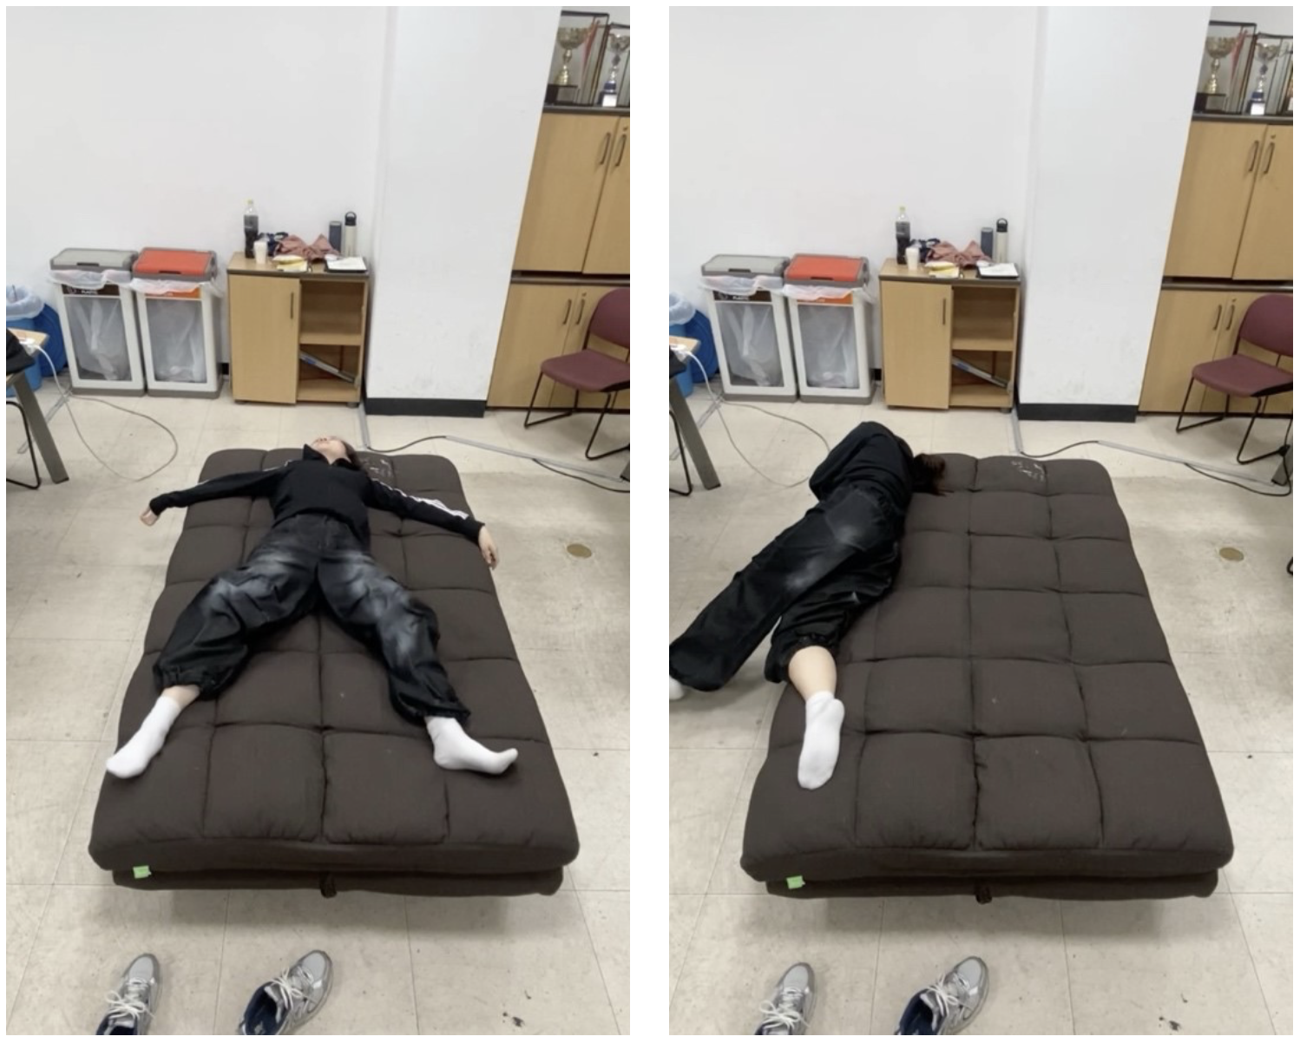
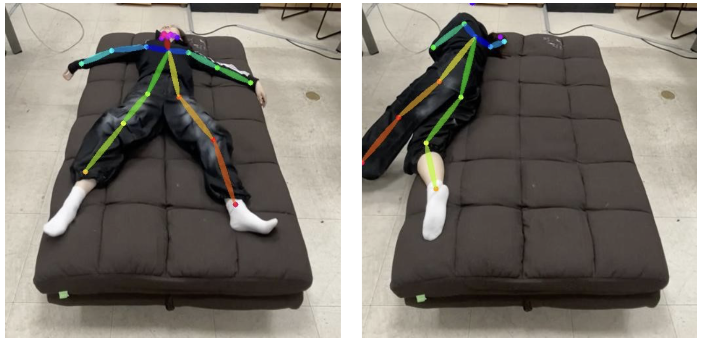
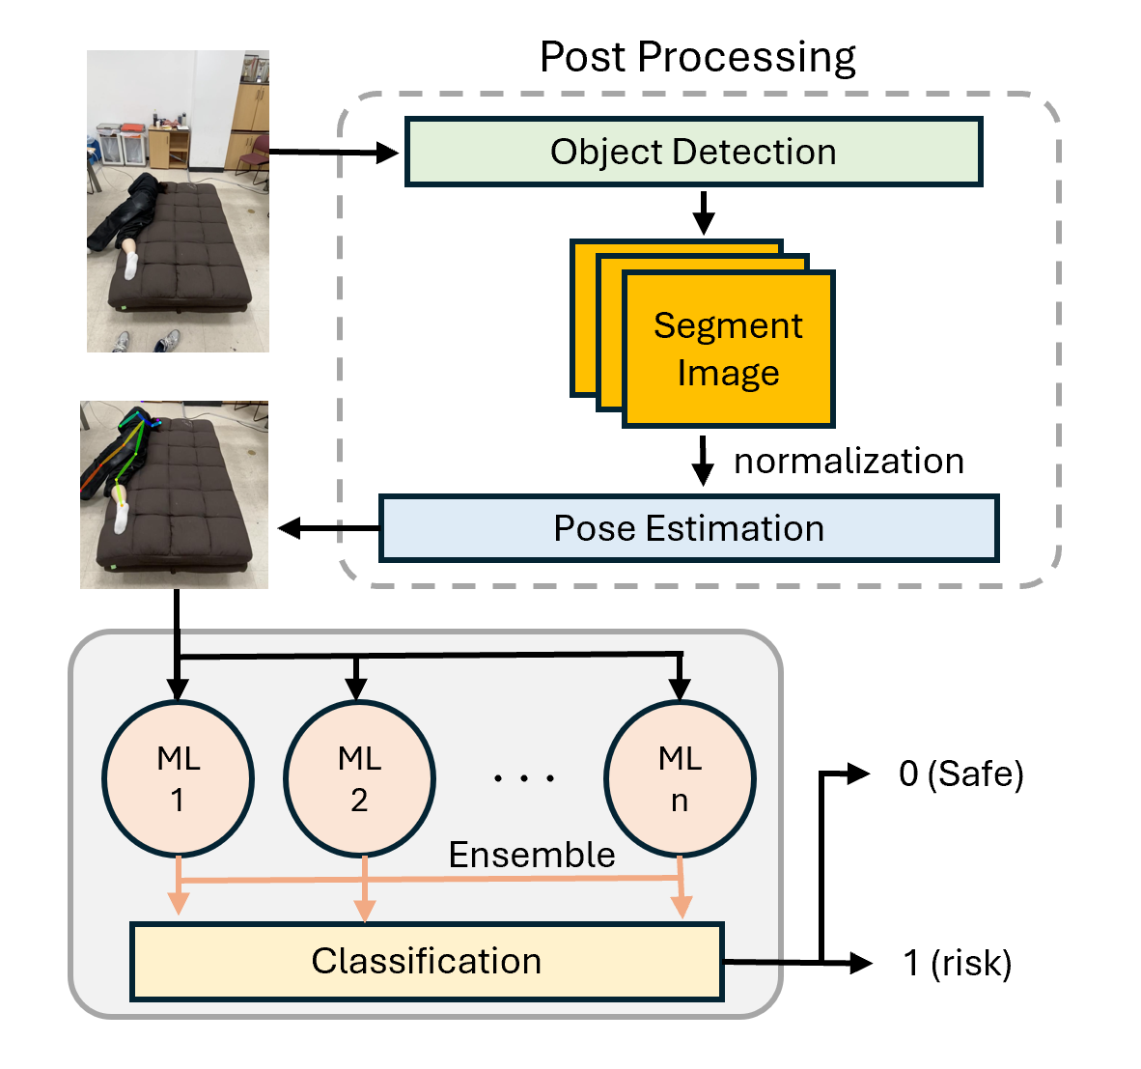
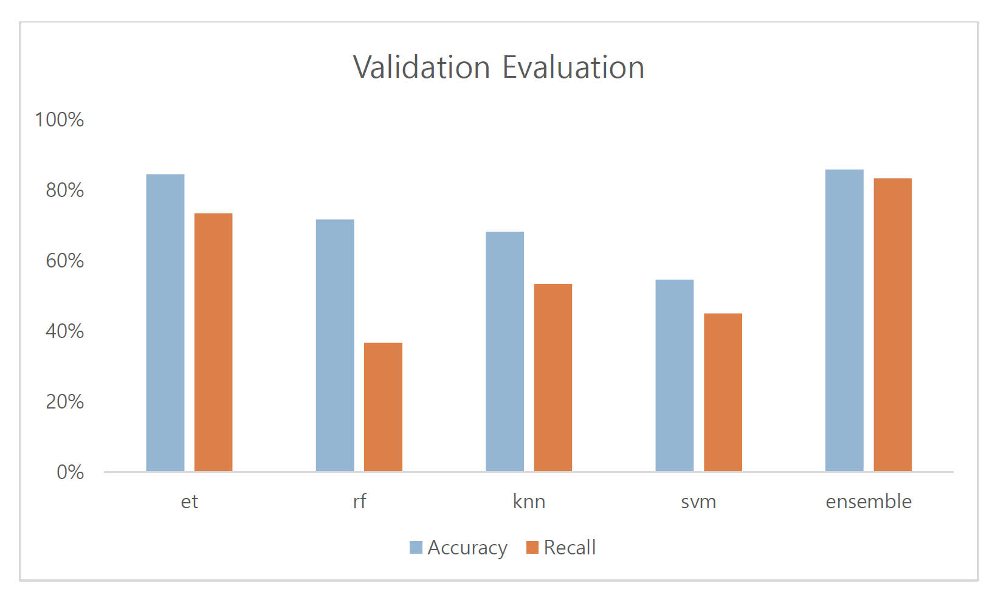
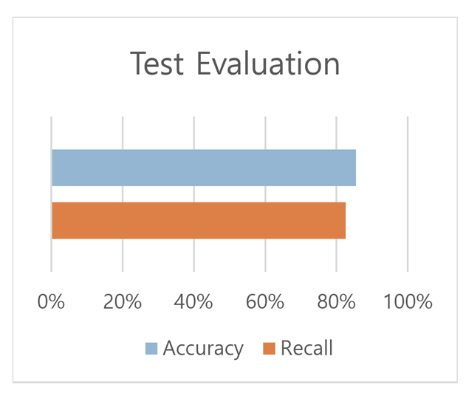
비전 기술을 활용한
의료용 침대 낙상 방지 기법
Fall Prevention Techniques for Medical Beds Using Vision Technology
김찬호, 김은지, 하재현, 문채원, 김동균*
경북대학교 컴퓨터학부
coolho123@knu.ac.kr, now0104@knu.ac.kr, mini0950@knu.ac.kr, moonchaewon2@knu.ac.kr, *dongkyun@knu.ac.kr
1. 서론
2.2 학습 데이터 전처리
고령화가 가속화되면서 의료 시설 및 복지 요양 시설의 수요가 증가하고 있으며 동시에 안전 사고율도 높아지고 있음.
의료용 침대 안전사고는 3년 연속 증가하고 있으며, 약 90퍼센트는 낙상사고에 해당함.
본 논문에서는 컴퓨터 비전 기술을 활용해 낙상 위험 자세를 인식하는 방법을 제안함
그림 2. 위험 자세와 안전 자세 데이터셋
그림 3. 전처리 된 최종 이미지
2. 본론
제로-샷 검출 모델인 Grounding DINO를 도입해 이미지에서 침대를 검출함
검출된 침대의 바운딩 박스의 중심을 기준으로 이미지를 자름
자른 이미지를 자세 추정 기술인 Openpose를 활용해 관절의 키포인트를 추출함
좌표값을 정규화하고 상관관계 분석을 통해 주요 관절이 아닌 키포인트를 제거함.
2.3 분류기 학습 및 성능 평가
정상 자세와 낙상 위험 자세를 분류하기 위해 다양한 기계학습 모델을 도입함.
앙상블 기법인 스태킹을 활용하여 모델 성능을 향상시켰고, 검증 데이터셋에 대해 정확도 86.52%, 재현율 83.3%를 얻음.
테스트 데이터셋에 대한 성능 평가를 진행한 결과 정확도 85.45%, 재현율 82.61%를 얻음.
그림1. 의료용 침대 낙상 방지 프로세스
본 논문에서 제안한 의료용 침대 낙상 프로세스는 그림1과 같음.
가장 먼저 침대 영역을 탐지해 분할함. 그 후, 자세 추정 기술을 활용해 좌표를 추출함. 추출된 자표를 기반으로 기계학습 모델을 통해 위험여부를 판단함
데이터를 직접 수집하고 가공하여 학습 데이터가 부족해 딥러닝 대신 기계학습 기반 구조를 선택함.
그림 4. 단일 기계학습 모델 및 앙상블 모델의 검증 성능
그림 5. 테스트 데이터에 대한 성능
2.1 데이터셋
3. 결론
침대에 누워있는 모습을 직접 촬영한 데이터를 활용함
침대의 중앙에 안전하게 위치한 자세는 0으로 정의하였고 주요 관절이 침대 밖으로 나온 경우 1로 정의함
K-Fold 교차 검증을 사용하여 모델을 학습함
본 논문에서는 자세 추정 기술을 활용하는 의료용 침대 낙상 방지 시스템을 제안함.
Grounding DINO 를 도입해 침대 영역에 집중한 뒤 Openpose를 활용해 관절의 좌표를 추출하고 정규화함.
최종적으로 정확도 85.45%, 재현율 82.61%를 얻어 해당 모델이 낙상 사고를 방지할 수 있는 가능성을 제시함.

